Slide 1

Cassiano Peres Analista e Desenvolvedor de Sistemas
Primeiros passos com AWS

Slide 2

Mais sobre mim
Graduado em TADS – UTFPR-MD (2015)
CTO – Arabyka e Brexbit
Pós-graduando em Defesa Cibernética - UNICIV
Motivado pela liberdade e descentralização
LinkedIn: peres-cassiano
GitHub: cassianobrexbit

Slide 3
Objetivo do curso
Neste curso vamos explorar alguns dos principais serviços fornecidos pela AWS para o desenvolvimento e deploy de aplicações em ambiente de nuvem.
Além disso vamos desenvolver exercícios práticos para a fixação dos conceitos teóricos abordados.

Slide 4
Percurso
Aula 1
Conhecendo a AWS
Aula 2
Criando uma conta na AWS
Aula 3
Conhecendo o AWS IAM

Slide 5
Percurso
Aula 4
Criando usuários no AWS IAM
Aula 5
Criando grupos de usuários no AWS IAM
Aula 6
Criando Roles e Policies no AWS IAM

Slide 6
Requisitos
Noção básica de nuvem
Conhecimento básico em programação
Dedicação
Curiosidade

Slide 7

[Nome do curso]
[Nome do palestrante] [Posição]
Dúvidas durante o curso?
[Nome da aula]
> Fórum do curso
> Comunidade online (discord)
Notes:
como criar o seu programa de uma forma mental, utilizando o computador mais potente do mundo, o nosso cerebro. se vc ainda não sabe programar, vai criar o seu primeiro programa hoje, mesmo sem saber sequer uma linha de codigo. e mesmo que vc já saiba programar, vc vai conseguir fazer um reforço na sua logica. sabe quando acontece aqueles errinhos e vc fica engasgado em algum ponto? essa aula vai ser muito importante pra vc tbm

Slide 8
[Nome do curso]
[Nome do palestrante] [Posição]
Introdução
[Nome da aula]
Primeiros passos com AWS

Slide 9
Objetivos
1. Conhecer a AWS
2. Aprender a criar uma conta na AWS e navegar pelo Console
3. Interagir com a plataforma e explorar os serviços AWS

Slide 10
[Nome do curso]
[Nome do palestrante] [Posição]
Aula 1: Conhecendo a AWS
[Nome da aula]
Primeiros passos com AWS

Slide 11
O que é a AWS?
Amazon Web Services (AWS) é um provedor de soluções em nuvem com entrega sob demanda.
Oferece centenas de serviços integrados de forma gerenciável e otimizada.
Líder de mercado, hoje tem cerca de 30% de todo o mercado de soluções em nuvem.

Slide 12
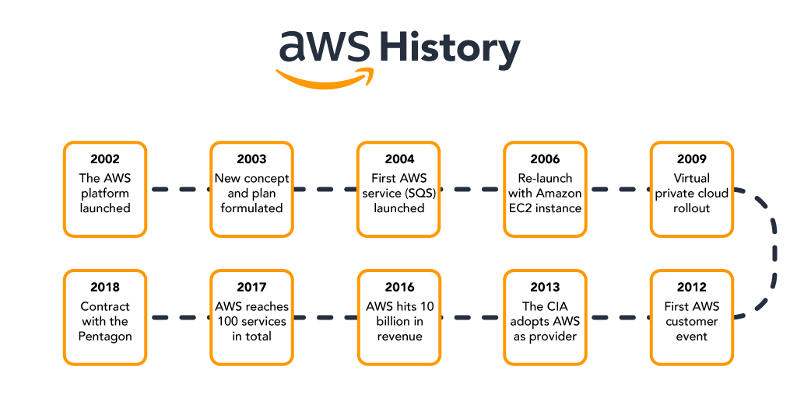
O que é a AWS?
Notes:
Em 1994 começou com Jeff Bezos como uma empresa de venda de livros online e gerenciava toda a logística, além de todo os processo de registro do pedido e o retorno de feedbacks dos usuários. A AWS surgiu como um produto derivado do Sistema utilizado pela Amazon para a gestão dos pedidos de livros.

Slide 13
Quem utiliza a AWS?
Empresas de todos os tamanhos usam os serviços da AWS de alguma forma. Entre os maiores usuários de soluções AWS, se destacam as seguintes:
Netflix
Twitch
LinkedIn
Facebook

Slide 14
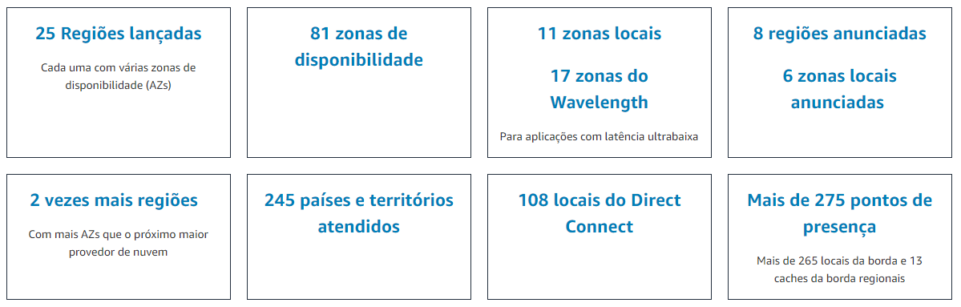
Dimensões da AWS
Informações disponíveis em:
https://aws.amazon.com/about-aws/global-infrastructure/

Slide 15
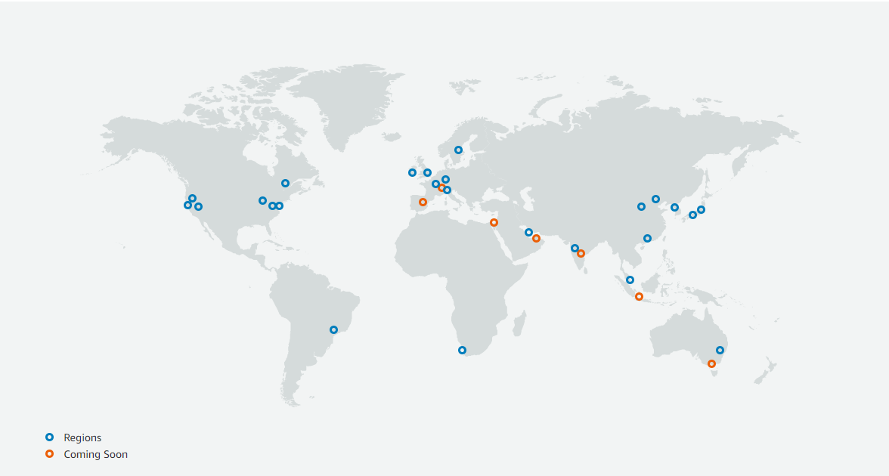
Dimensões da AWS

Slide 16
Infraestrutura Global AWS
A infraestrutra global da AWS possui os seguintes componentes:
Regiões AZ: regiões geográficas
Availability Zones: datacenters
Local Zones: datacenters de menores dimensões, conectado a uma AZ
Wave Length: servidor específico de aplicações com baixa latência conectado a uma AZ
Outspots: Datacenters terceiros (colocations) com servidores AWS

Slide 17
Serviços da AWS
A AWS oferece um amplo conjunto de produtos de nuvem que ajudam as empresas a se mover mais rapidamente, baixar os custos de TI e escalar, como:
Computação
Serviços serverless
Armazenamento
Bancos de dados
Big Data
Machine Learning
Mais informações em: https://aws.amazon.com/pt/products/

Slide 18
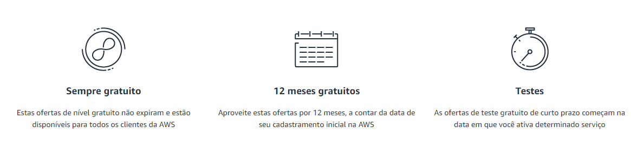
Free Tier na AWS

Slide 19
[Nome do curso]
[Nome do palestrante] [Posição]
Aula 2: Criando uma conta na AWS
[Nome da aula]
Primeiros passos com AWS

Slide 20
Criando uma conta
Nesta atividade prática vamos:
Criar uma conta na AWS
Ativar 2FA
Acessar o AWS Console e explorar os serviços

Slide 21
Passos iniciais
Obs: É necessário possuir um cartão de crédito para criar uma conta na AWS.
Acesse o link: https://portal.aws.amazon.com/billing/signup

Slide 22
Etapas
Criar conta
Adicionar método de pagamento
Validar número de telephone
Escolher plano de suporte
Aguardar a ativação da conta

Slide 23
[Nome do curso]
[Nome do palestrante] [Posição]
Aula 3: Conhecendo o AWS IAM
[Nome da aula]
Primeiros passos com AWS

Slide 24
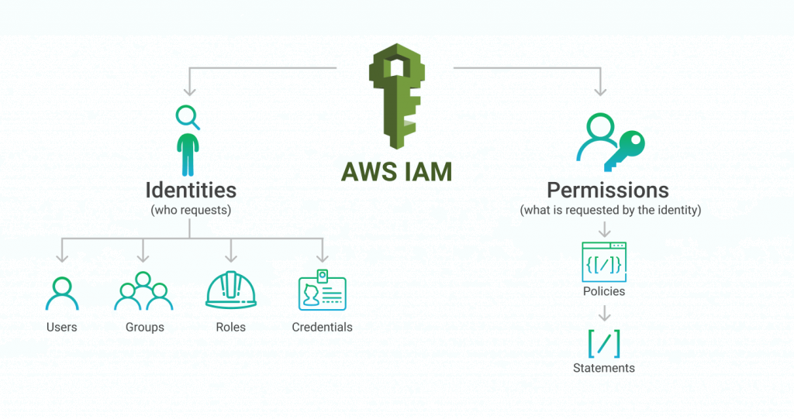
O que é o AWS IAM?
O AWS Identity and Access Management - IAM permite o gerenciamento seguro do acesso aos serviços e recursos da AWS por meio da criação de usuários, grupos de usuários e permissões.

Slide 25
O que é o AWS IAM?
O AWS Identity and Access Management - IAM permite o gerenciamento seguro do acesso aos serviços e recursos da AWS por meio da criação de usuários, grupos de usuários e permissões.

Slide 26
Recursos do IAM
Acesso compartilhado a contas da AWS: Forneces permissões de acesso a outros usuários.
Permissões granulares: Usuários podem ter níveis de acesso diferentes de acordo com suas funções em uma conta AWS
MFA: Autenticação de múltiplos fatores
Identidades federadas: Credenciais podem ser importadas de outros provedores de identidade
Integração com serviços AWS: Estabelece níveis de permissões de acesso aos serviços AWS
Gratuito: O IAM não possui custos ou limites de uso

Slide 27
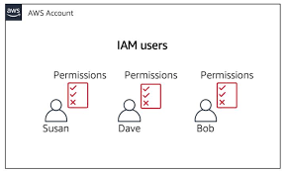
Termos e conceitos do IAM
Identity: Fornece acesso a uma conta na AWS.
IAM Users: Representa uma pessoa ou serviço que utiliza serviços AWS.

Slide 28
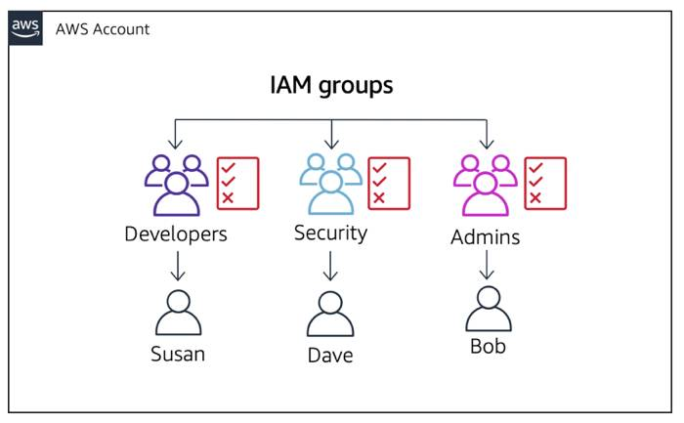
Termos e conceitos do IAM
User Groups: Coleção de usuários IAM.
IAM Roles: Conjunto de permissões que determinam o nível de acesso de uma identidade aos serviços AWS.
Inline policy: permissões atreladas diretamente a uma identidade (não são reaproveitáveis)
Managed policy: Conjunto de permissões disponível para várias identidades.

Slide 29
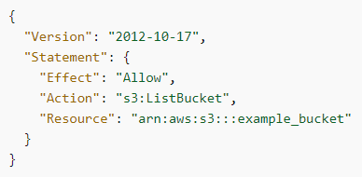
Termos e conceitos do IAM
IAM Policies: Define permissões de acesso a serviços AWS.
IAM Permissions: Nível mais baixo da hierarquia, determina se uma identidade pode ou não tomar uma ação sobre um recurso na AWS (Allow/Deny).

Slide 30
Boas práticas
A AWS tem uma lista de melhores práticas para ajudar desenvolvedores e profissionais de TI a gerenciar o acesso aos recursos da AWS.
Conta raiz: não utilizá-la em tarefas diárias de desenvolvimento
Usuários: Crie usuários individuais.
Privilégios mínimos: prover apenas o nível de acesso necessário
Permissões: Utilizar grupos de usuários com permissões
Auditoria: Ativar o AWS CloudTrail
Senhas: senhas fortes
MFA: Ativar para usuários privilegiados

Slide 31
[Nome do curso]
[Nome do palestrante] [Posição]
Aula 4: Criando usuários no AWS IAM
[Nome da aula]
Primeiros passos com AWS

Slide 32
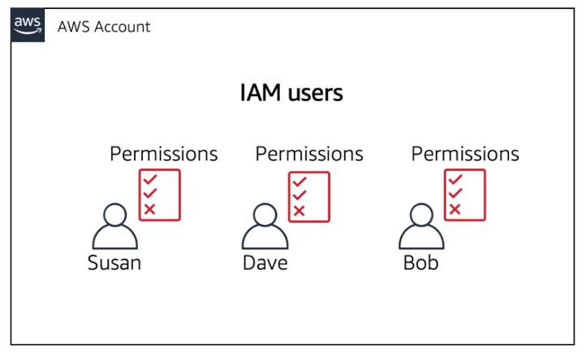
Relembrando
Um usuário do IAM é uma entidade criada para representar a pessoa ou aplicação que o utiliza para interagir com os serviços da AWS e consiste de um nome e credenciais.

Slide 33
Etapas
Acessar o IAM no Console através do link: https://console.aws.amazon.com/iamv2/home?#/users
Criar um novo usuário
Gerar credenciais de acesso
Atribuir permissões ao novo usuário criado
Acessar o console da AWS com o novo usuário criado
Testar permissões de acesso atribuídas

Slide 34
[Nome do curso]
[Nome do palestrante] [Posição]
Aula 5: Criando grupos de usuários no AWS IAM
[Nome da aula]
Primeiros passos com AWS

Slide 35
Relembrando
Grupos são conjuntos de usuários do IAM. Os grupos permitem especificar permissões para facilitar o gerenciamento das permissões de usuários.

Slide 36
Etapas
Para criar grupos de usuários, acesse o seguinte link: https://console.aws.amazon.com/iamv2/home#/groups
Criar grupos de usuários
Atribuir permissões de acesso aos grupos
Adicionar usuários aos grupos
Testar permissões dos usuários

Slide 37
[Nome do curso]
[Nome do palestrante] [Posição]
Aula 6: Criando Roles e Policies AWS IAM
[Nome da aula]
Primeiros passos com AWS

Slide 38
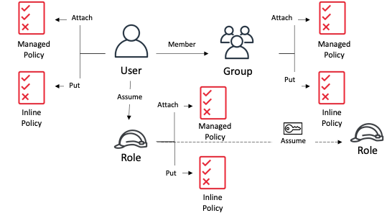
Roles e Policies
Uma política (policy) é um objeto na AWS que, quando associado a uma identidade ou a um recurso, define suas permissões. Uma função (role) é uma identidades da AWS com políticas de permissão que determinam quais ações podem ou não serem executadas na AWS.

Slide 39
Etapas
Para criar roles, acesse o seguinte link: https://console.aws.amazon.com/iamv2/home?#/roles
Para criar policies, acesse o seguinte link: https://console.aws.amazon.com/iamv2/home?#/policies
Criar políticas com permissões
Criar roles com policies atreladas
Atribuir as novas roles a usuários

Slide 40
[Nome do curso]
[Nome do palestrante] [Posição]
Conclusão
[Nome da aula]
Primeiros passos com AWS

Slide 41
Conclusão
Nesse curso nós abordamos temas elementares sobre a AWS, a sua história, características de infraestrutura, além de como criar contas e acessar o console com os serviços. Por fim, abordamos conceitos chaves referentes ao serviço AWS IAM, responsável pelo gerenciamento de usuários, grupos de usuários, permissões e políticas de acesso aos recursos da AWS.

Slide 42
[Nome do curso]
[Nome do palestrante] [Posição]
Dúvidas?
[Nome da aula]
> Fórum do curso
> Comunidade online (discord)

